Slide 1
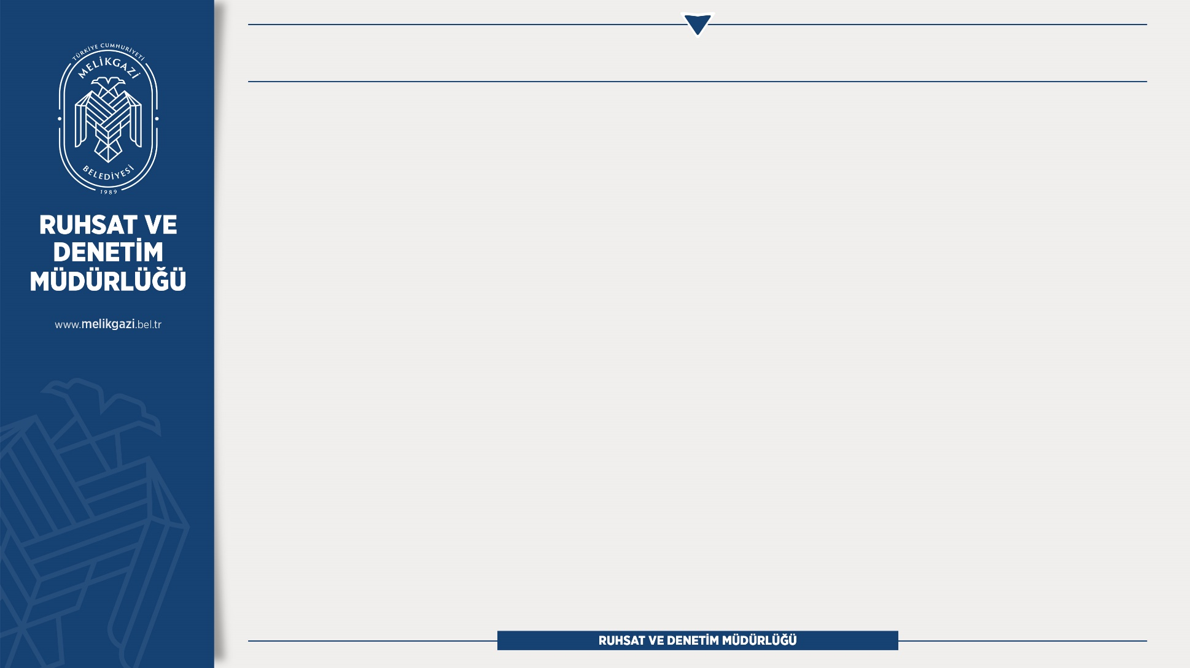
MÜLKİYETİ BELEDİYEMİZE AİT KİRALIK TAŞINMAZ
Sıra No | Adres | Ada Parsel | Taşınmaz Cinsi | Alan (m2) | Muhammen Bedel | Geçici Teminat
1 | Şirintepe Mahallesi 3141.Sok. No: 9/1 | 16675/1 | İşyeri (Eczane) | 123 | 7.000.000 | 210.000

Slide 2
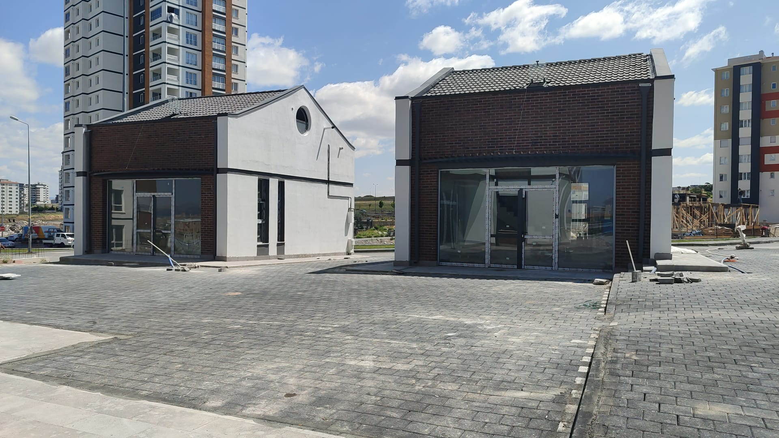
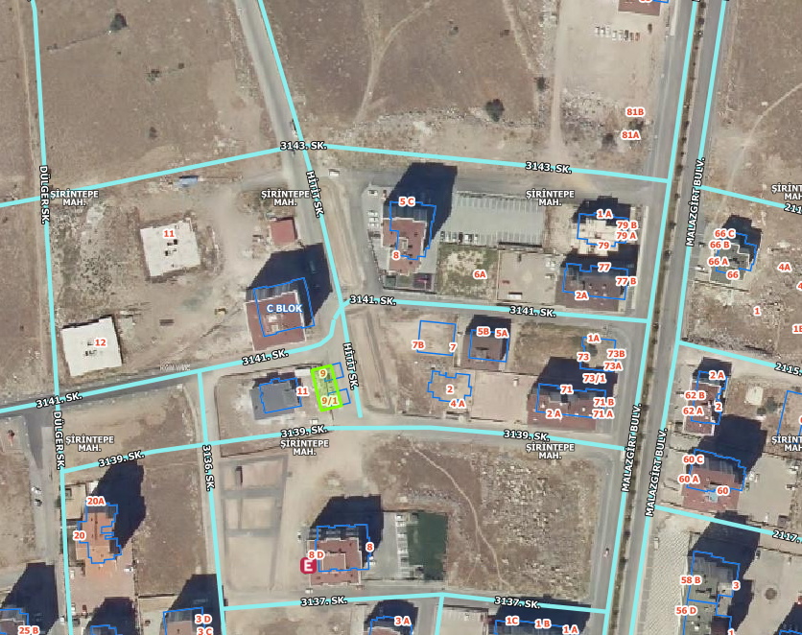
Sıra No | Adres | Ada Parsel | Taşınmaz Cinsi | Alan (m2) | Muhammen Bedel | Geçici Teminat
1 | Şirintepe Mahallesi 3141.Sok. No: 9/1 | 16675/1 | İşyeri (Eczane) | 123 | 7.000.000 | 210.000

Slide 3
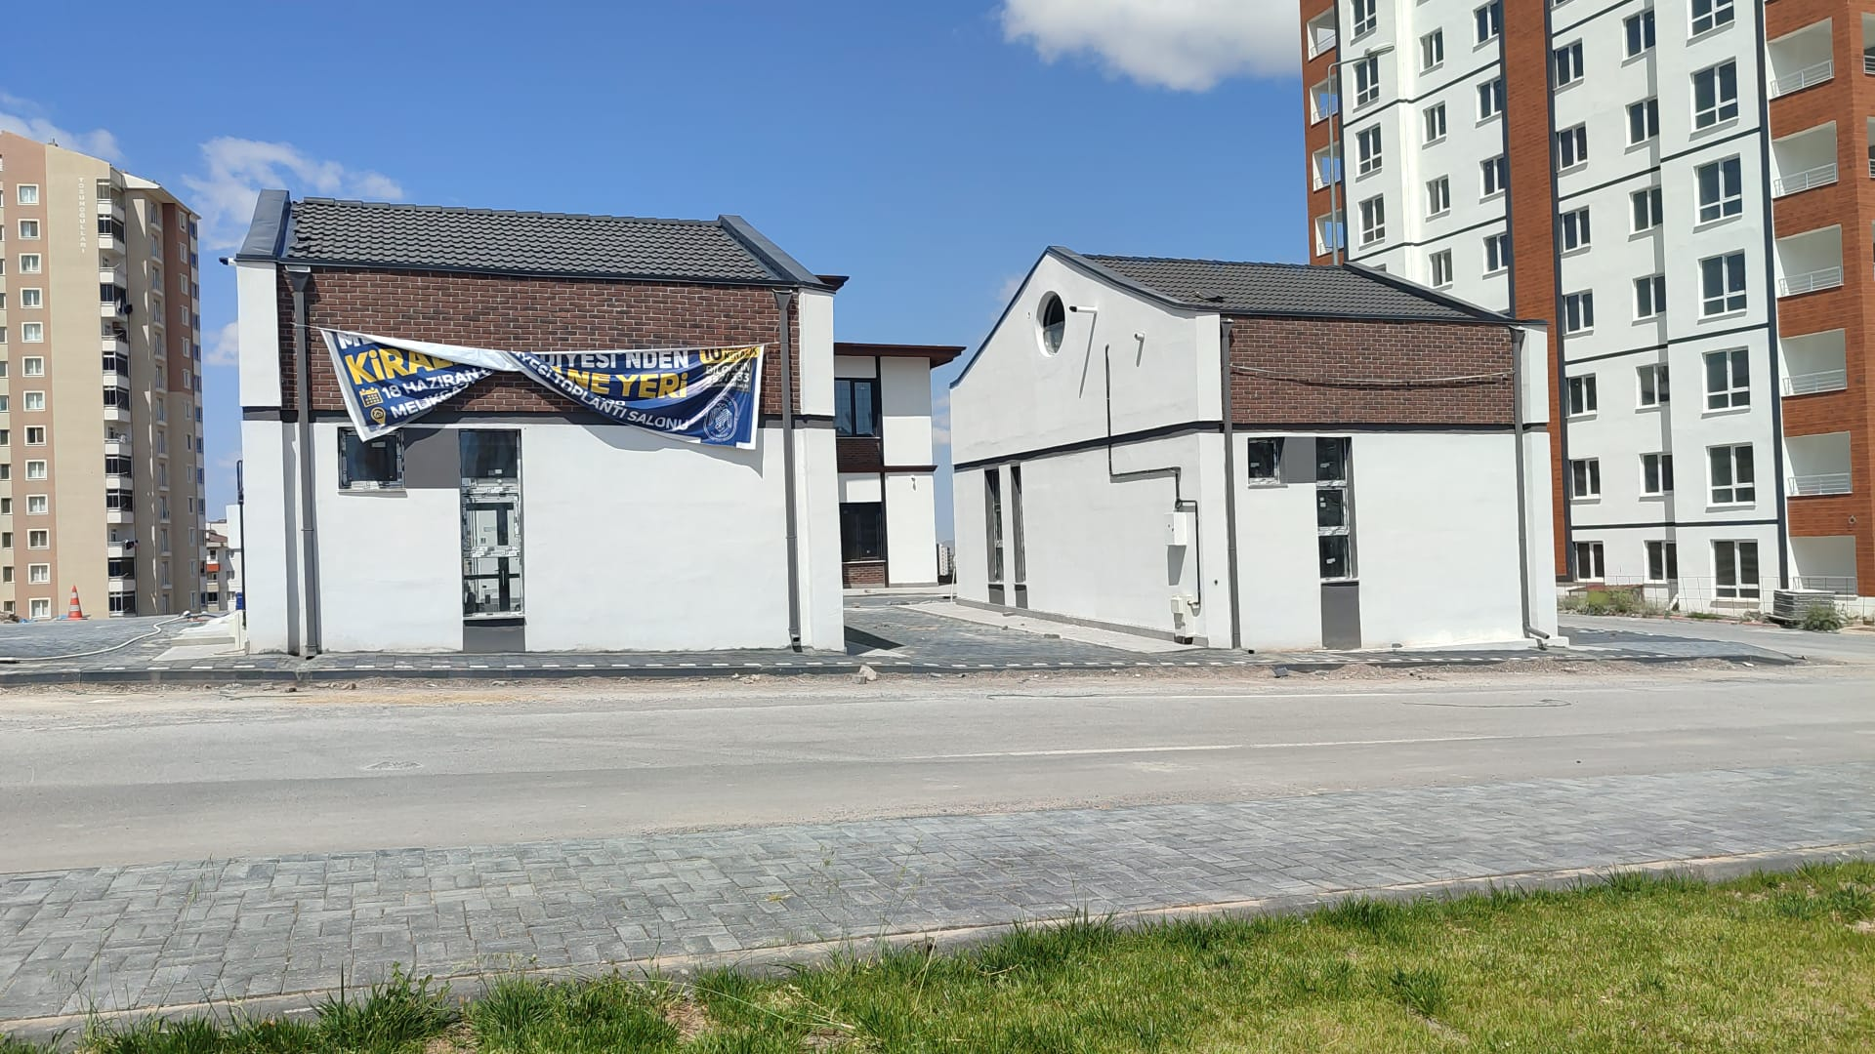
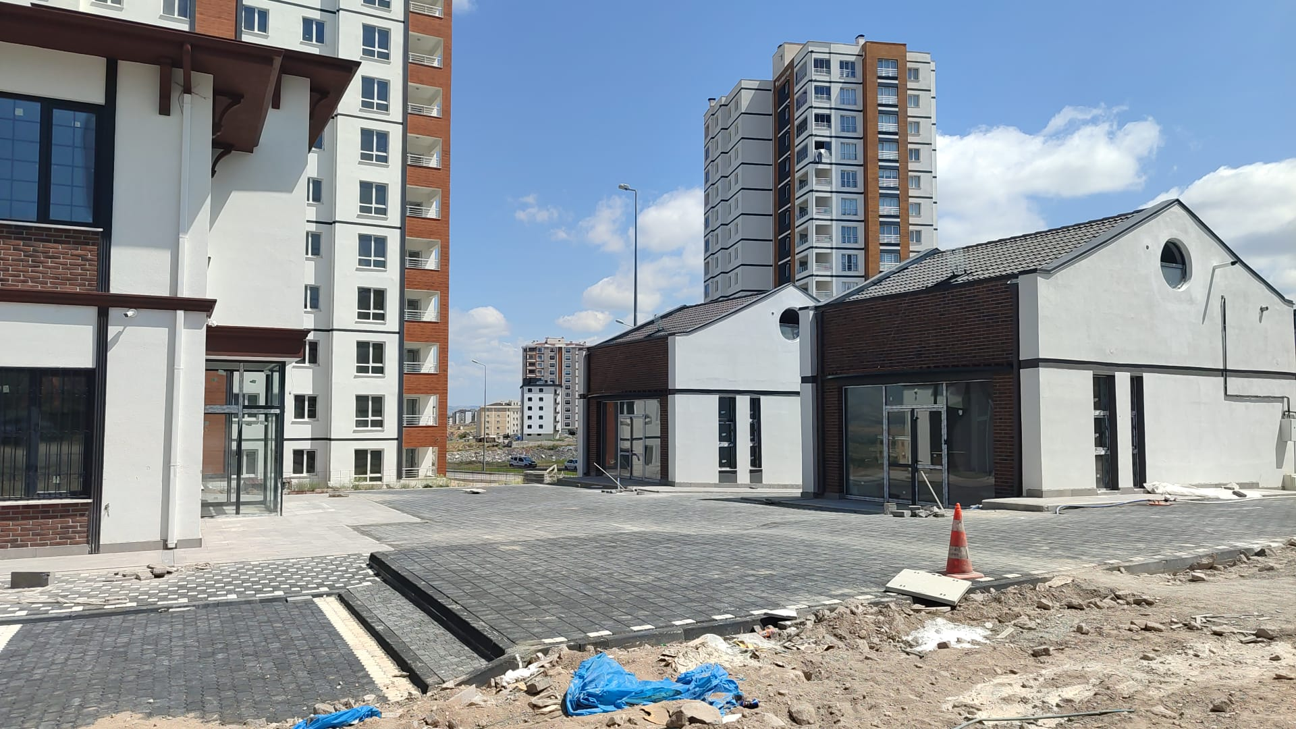
Sıra No | Adres | Ada Parsel | Taşınmaz Cinsi | Muhammen Bedel | Geçici Teminat
1 | Şirintepe Mahallesi 3141.Sok. No: 9- 9/1 | 16675/1 | İşyeri (Eczane) | 7.000.000 | 210.000
No: 9/1
No: 9
No: 9/1
No: 9

